Slide 1
СИЛА ЗЕРКАЛ
Автор: Суслов Роман Максимович
Класс: 6 «А»
ОУ: Муниципальное бюджетное образовательное учреждение «Гимназия №6 имени С.Ф. Вензелева»

Slide 2
Гипотеза: если я изучу свойства зеркал, то смогу ли ответить на вопрос: в чем сила зеркал? Цель исследования: изучение свойств и возможностей использования зеркал. Задачи исследования: изучить историю и технологию создания зеркала, способы применения; изучить интересные факты о зеркалах; провести эксперименты с зеркалами и познакомиться с их свойствами; используя свойства зеркал, изготовить демонстрационный прибор-перископ. Объект исследования: зеркало. Предмет исследования: свойства зеркал. Актуальность темы - изучение свойств зеркал расширяет спектр их применения в обычной жизни, медицине, науке и других сферах.

Slide 3
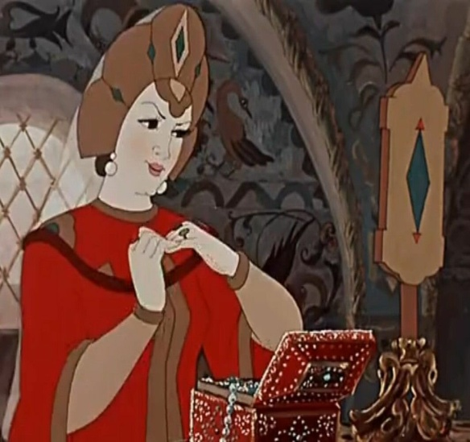
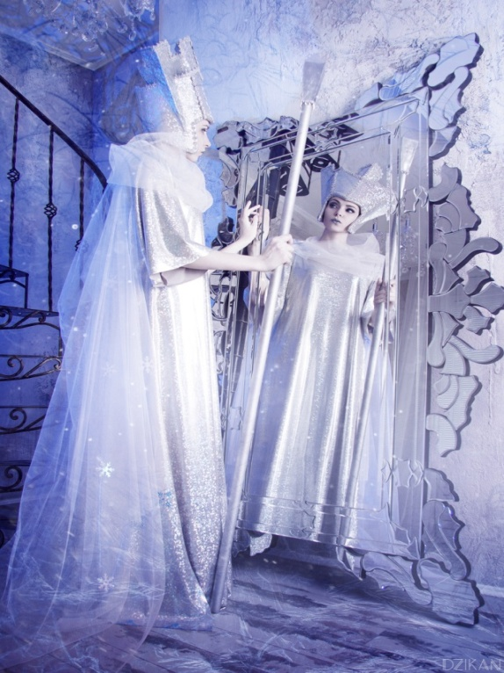
Зеркала – это яркие образы многих сказок, мифов, мультипликационных и художественных фильмов : «Сказка о мертвой царевне и семи богатырях» А.С. Пушкина, «Снежная королева» Г.Х. Андерсена, «Алиса в зазеркалье» Льюиса Кэрролла, «Королевство кривых зеркал» Виталия Губарева и многие другие.

Slide 4
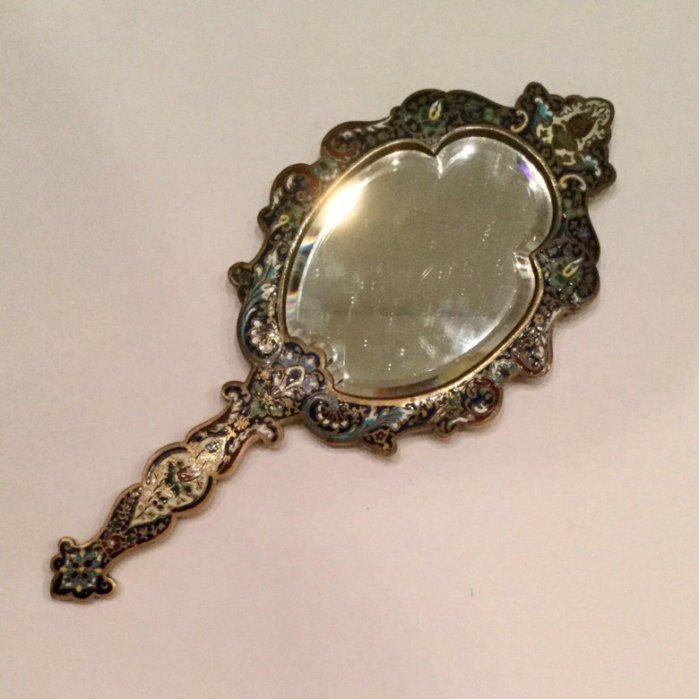
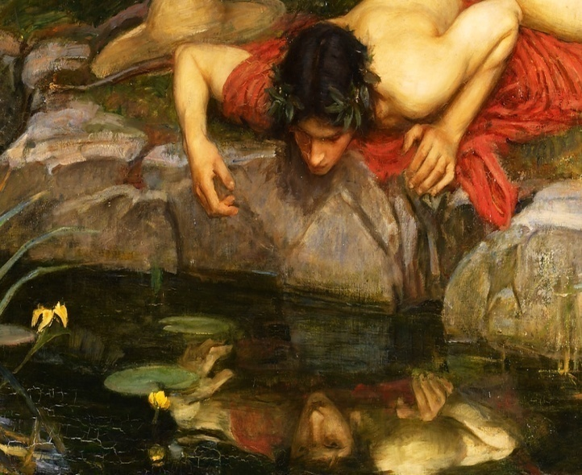
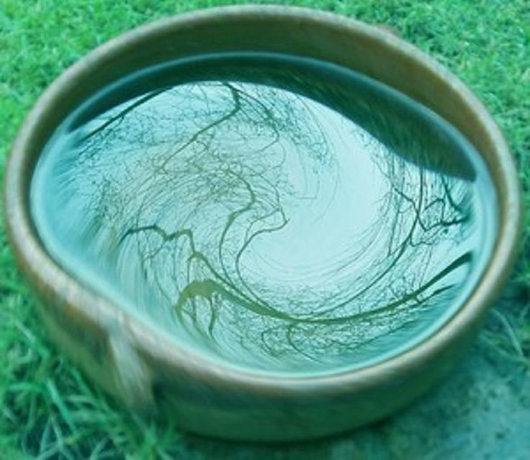
История зеркала началась уже с третьего тысячелетия до нашей эры.

Slide 5
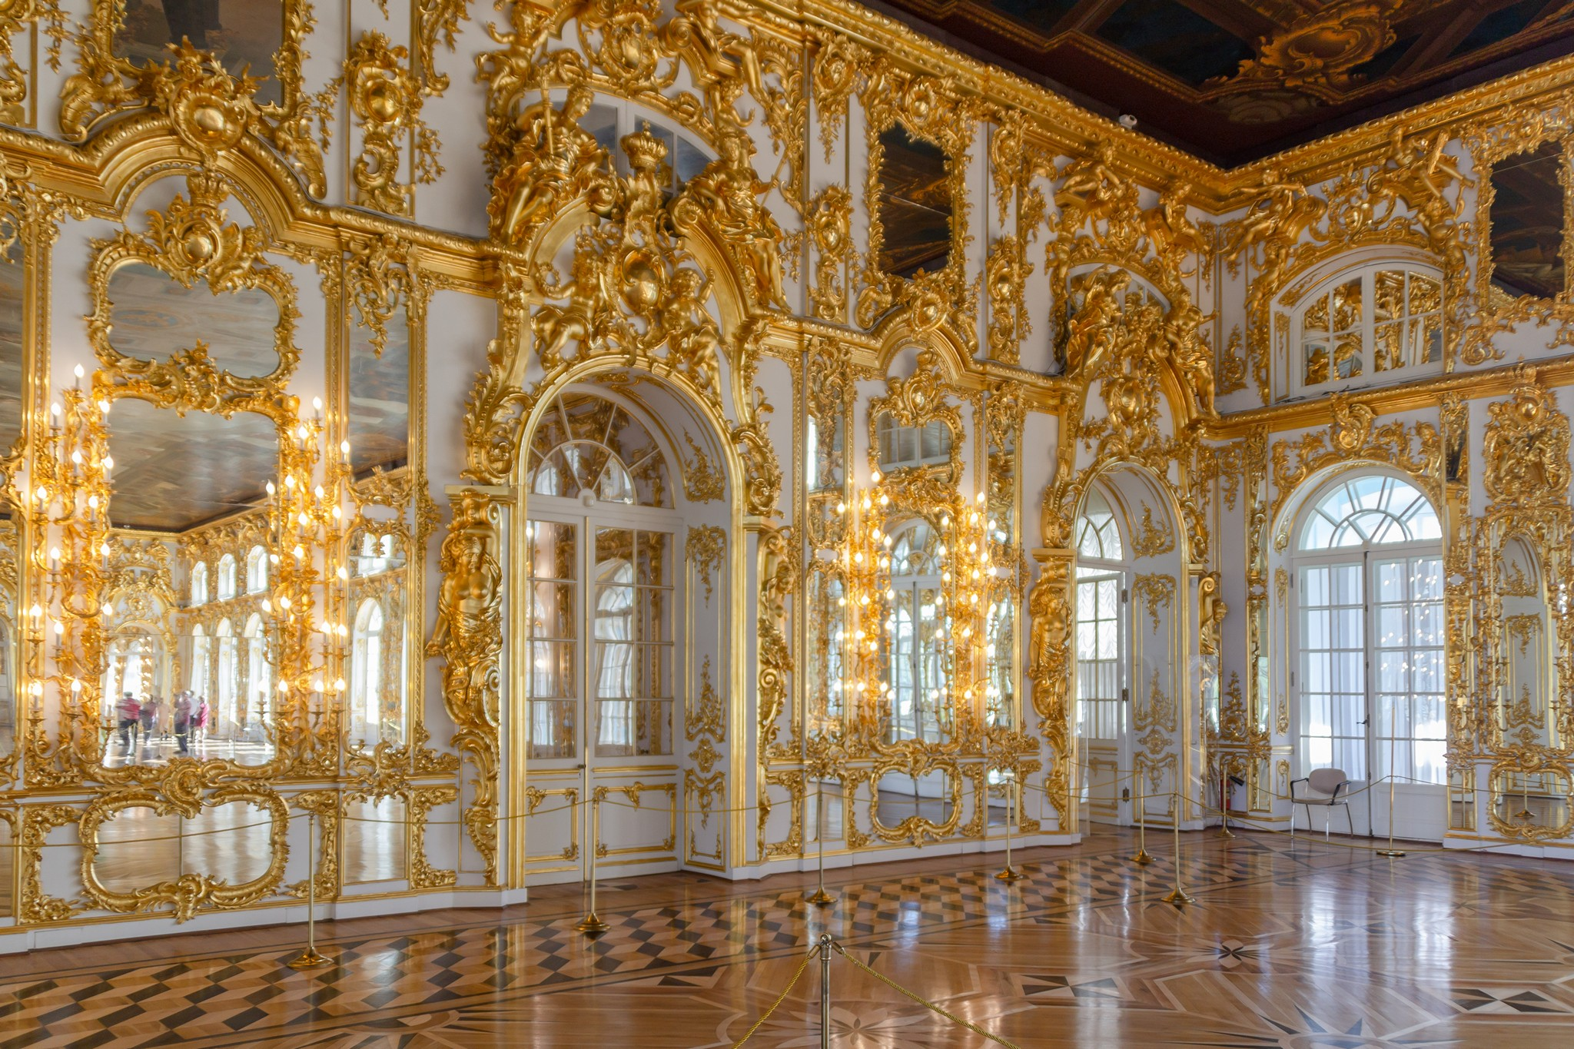
Зеркала остались одним из лучших украшений дворцов.

Slide 6
Я провел несколько опытов, чтобы выявить свойства зеркал.
Опыт 1. «Тайный шифр Леонардо да Винчи»
Леонардо да Винчи многое шифровал, чтобы его идеи раскрывались ни сразу. Он писал левой рукой и очень мелкими буквами, да еще и справа налево. Но и этого мало – он все буквы переворачивал в зеркальном изображении.

Slide 7
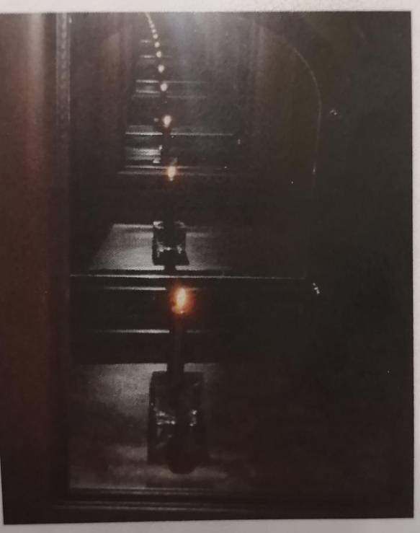
Опыт 2. «Зеркальный коридор»
Возьмем два зеркала и выставим их напротив друг друга, а между ними зажжённую свечу (фото 1).
На верхнем снимке видно, что всего одна свеча и два зеркала, но освещение усилилось многократно!
Второе фото выполнено в режиме вспышки .Хотя картинка осталась такой же, но здесь меньше бликов, света, блеска. Зато здесь хорошо видно пространство, будто коридор в бесконечность

Slide 8
Опыт 3. «Скачки света»
Большая часть света, которая падает на зеркало, не поглощается веществом, из которого сделано зеркало, а отскакивает от отражающей поверхности. Поскольку зеркало плоское, лучи света отражаются от него не беспорядочно, а продолжают идти параллельно как и в падающем пучке. Отраженные лучи продолжают распространяться по прямой линии до тех пор, пока не достигают другого зеркала и попадают в мишень.
.

Slide 9
Опыт 4. «То ли слева, то ли справа»
Моя сестра увлекается танцами и на тренировках хореограф при показе движений становится к ученикам спиной, а лицом смотрит на свое отражение в зеркале. Ему видно сразу всех. Это делается для того, чтобы избежать путаницы «лево-право».

Slide 10
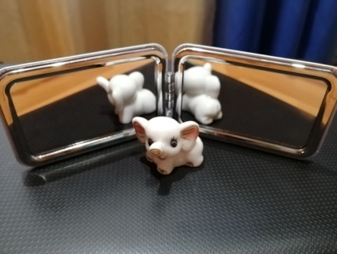
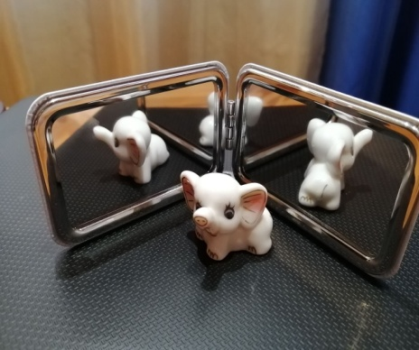
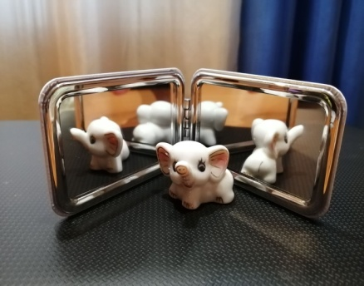
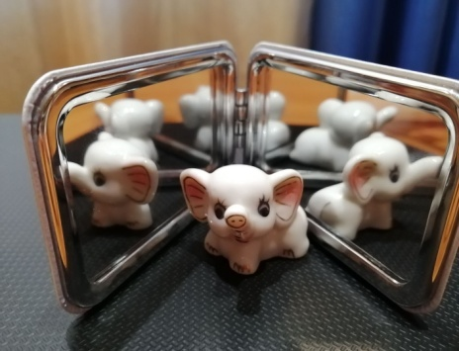
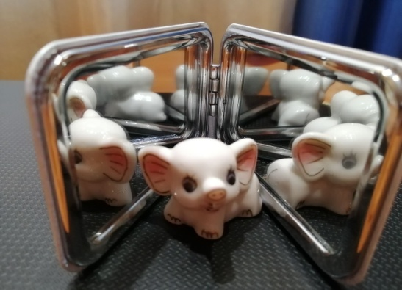
Опыт 5. «Многократное отражение»
Для наблюдения я подготовил два зеркала, небольшой предмет, в моём случае фигурка слона.
Возьмем раскладное зеркало, как страницы книги.
Развернем зеркала, выставим по прямой линии. Перед ними поставим фигурку слона. В отражении видна одна фигурка
Уменьшим угол между зеркалами, наблюдаем за количеством фигурок.
Сначала их стало 3шт., потом 4шт., 5шт. и т.д. На фотографиях очень хорошо видно, что число отражений фигурки увеличивается .

Slide 11
Опыт 6. Копировальное устройство
Когда я смотрю сквозь прозрачный пластик на чистый лист, глаз «продолжает» эти лучи и проектирует изображение на чистый лист, находящийся за пластиком. Копия рисунка, которую я нарисовал, является зеркальной по отношению к оригиналу, поскольку обводил контур зеркального отражения.

Slide 12
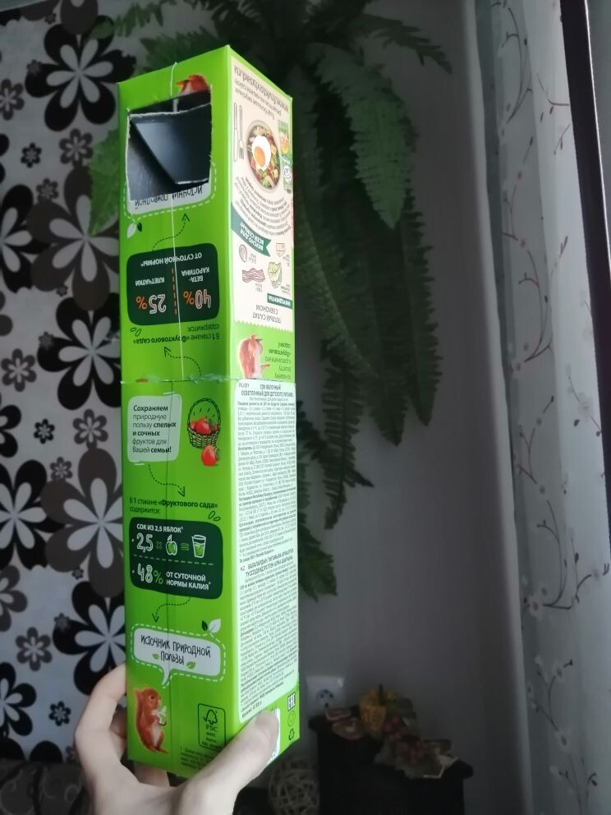
Изготовление перископа
Перископ – это вытянутая оптическая система для наблюдения, заключенная в длинную трубу, по концам которой, под углом 45 градусов, расположены зеркала, дважды преломляющие световой луч под прямым углом и смещающие его.
Для изготовления перископа я взял две картонные коробки от сока и соединил их. Ножом для бумаги вырезал отверстия для зеркал , зеркала приклеил на клей-пистолет. Отрегулировал зеркала под углом 45 градусов.

Slide 13
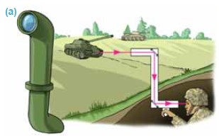
Применение перископа
Перископ нашел широкое применение в военной технике. Через перископ можно следить за неприятелем, не высовываясь из окопа. Используется перископ и на подводных лодках для визуального наблюдения за противником. Перископ телескопически выдвигается над поверхностью воды, а сама подводная лодка в это время находится под водой.

Slide 14
-
ЗАКЛЮЧЕНИЕ
Я хотел разгадать магию зеркала, его тайну, узнать его силу. Изучая свойства зеркал, я делал опыты, наблюдал, экспериментировал и пришёл к следующим выводам:
способность зеркал отражать предмет противоположный тому, который отражается, учитывают при устройстве хореографических залов, парикмахерских салонов;
способность зеркала искажать отражающие в нем буквы, слова, используют при кодировании информации;
усиление освещения помещений, увеличения пространства при помощи зеркала используют при оформлении интерьеров современных зданий, жилых помещений;
если между зеркалами установить предмет, то его многократное отражение можно увеличить, если уменьшить угол между зеркалами, по этому принципу устроен калейдоскоп;
свойства зеркала отражать свет используется в оптических приборах, солнечных батареях;
система зеркал позволяет увидеть предмет из укрытия, по такому принципу я изготовил перископ.

Slide 15
СПАСИБО ЗА ВНИМАНИЕ!

